Slide 1
Outils pour la classification et l’indexation
Master 2 OICI
Année 2015-2106

Slide 2
Introduction à la théorie de la décision Baysienne
La théorie de la décision Baysienne est basée sur un compromis entre une approche probabiliste de la décision et le coût qui accompagne cette décision.
Elle s’appuie sur une connaissance sur la connaissance des probabilités qui influent sur la décision.

Slide 3
Introduction à la théorie de la décision Baysienne
Un ensemble d’états ou de classes qui sont considérées comme des variables aléatoires.
Sur notre exemple:

Slide 4
Introduction à la théorie de la décision Baysienne
Il nous faut un “a priori”sur la probalité des états.
Sur notre exemple:
Comment déterminer ces deux probabilités ?

Slide 5
Introduction à la théorie de la décision Baysienne
Sans information suplémentaire le comportement du classifieur serait:
Est-ce la bonne décision ???
Que se passe t’il si les deux probabilités sont égales??

Slide 6
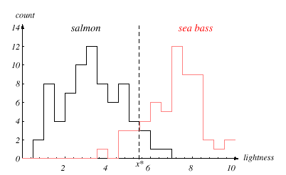
Introduction à la théorie de la décision Baysienne
Et si on utilisait plus d’information comme la brillance

Slide 7
Introduction à la théorie de la décision Baysienne
On utilise le descripteur x
Sur notre exemple

Slide 8
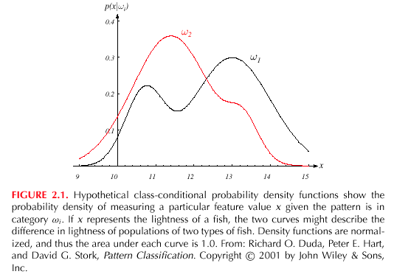
Introduction à la théorie de la décision Baysienne
Comment utiliser l’information de brillance pour
obtenir une probabilité conditionelle

Slide 9
Introduction à la théorie de la décision Baysienne
Le théorème de Bayles ou comment renverser les probabilités quand cela nous arrange.

Slide 10
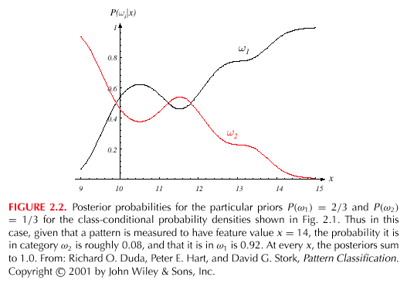
Introduction à la théorie de la décision Baysienne

Slide 11
Un nouveau classifieur
On peut maintenant tenir compte des probabilités conditionnelles
Quelle est l’erreur commise.

Slide 12
Quelle est l’erreur commise
La probabilité de l’erreur est alors :
Avec le classifieur précédent:

Slide 13
Généralisation de l’approche bayesienne.
Utilisation d’un ensemble de descripteurs
Utilisation de plus de deux classes
Permettre des actions et non pas simplement donner un état de la nature.
Introduire une fonction de cout qui est plus générale que la probabilité de l’erreur

Slide 14
Généralisation de l’approche bayesienne.

Slide 15
Généralisation de l’approche bayesienne.
Illustration sur un exemple à 2 classes c =2
Le classifieur est alors le suivant :

Slide 16
Classifieur

Slide 17
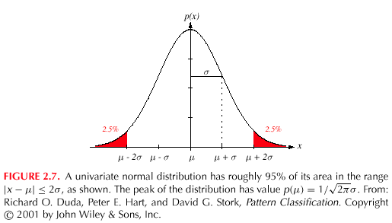
Loi Normale

Slide 18
Exercise
Application directe avec deux états

Slide 19
Minimisation de l’erreur de classement
Une erreur de classement est faite lorsque, on choisit wi au lieu de wj.

Slide 20
Minimisation de l’erreur de classement
Minimiser le risque revient à choisir le
Le classifieur est alors

Slide 21
Minimisation de l’erreur de classement
Revenons au cas à deux classes

Slide 22
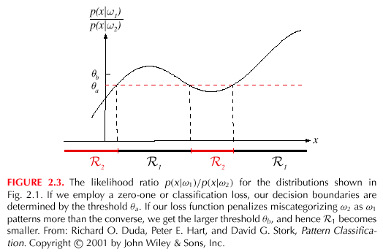
Minimisation de l’erreur de classement

Slide 23
Classifieurs, fonctions discriminantes et surface de séparation
Le cas de classification multi-classes.
Ensemble de fonctions discriminantes:
Le classifieur assigne un vecteur x à une classe

Slide 24
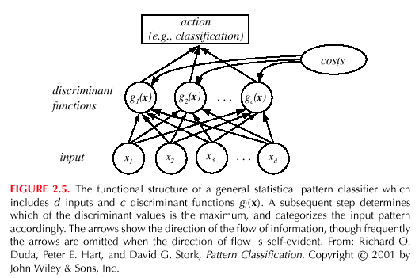
Schéma d’un classifieur multiclasse

Slide 25
Différentes illustrations
Cas général avec risques:
Pour l’erreur de classification
On peut remplacer par

Slide 26
Classifier à deux classes
Minimisation de l’erreur de classification

Slide 27
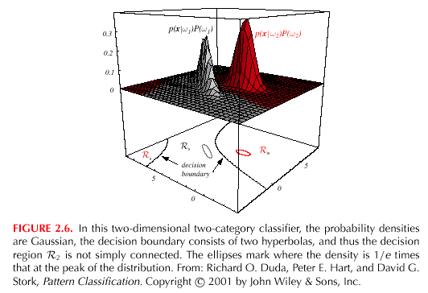
Séparation

Slide 28
Loi normale en dimension d

Slide 29
Matrice de Covariance

Slide 30
Fonctions discriminantes pour une loi normale multi-variée
Rappel : Pour un classifieur qui minimise l’erreur de classification, la fonction discriminante associée à chaque classe s’exprime comme :

Slide 34
Un classifieur qui utilise une fonction discrimante linéaire est appelé un “classifieur linéaire”
Les surface de décision pour un classifieur linéaires sont des portions d’hyperplan définies par:
g_{i}(x) = g_{j}(x)

Slide 35
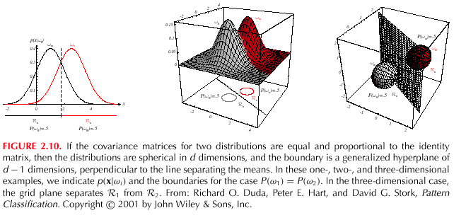

Slide 36
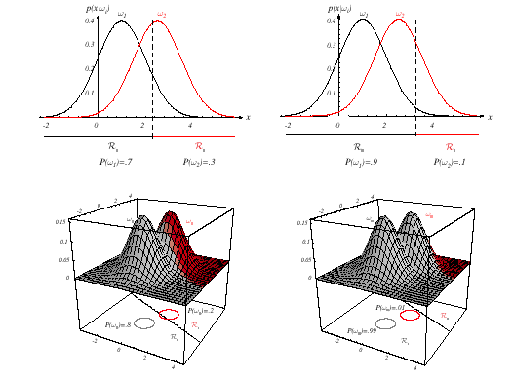

Slide 37
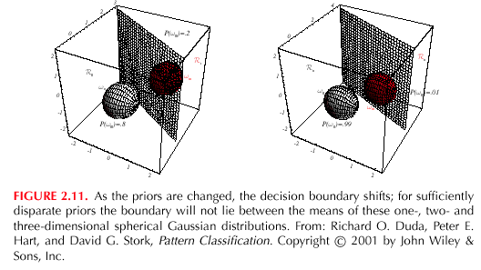

Slide 40
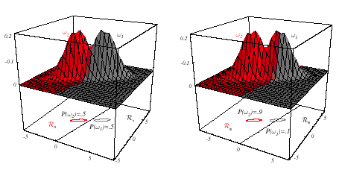

Slide 41
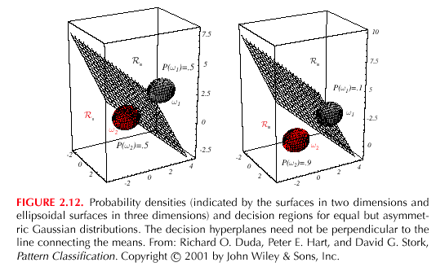

Slide 43
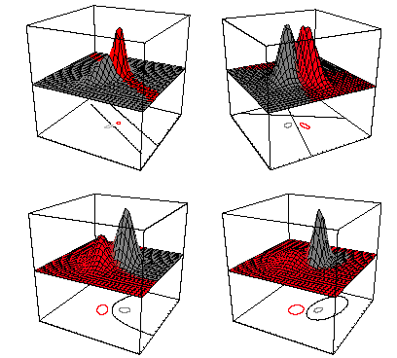

Slide 44
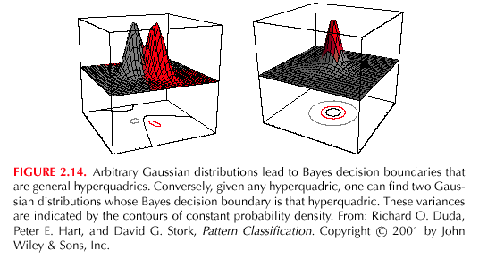

Slide 45
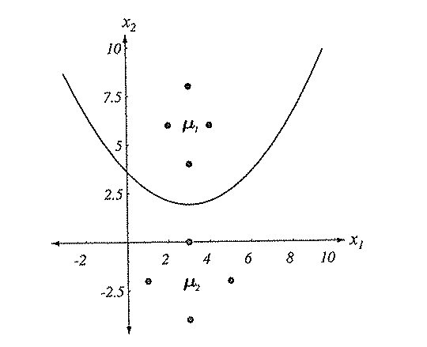
Exemple

